Slide 1
ORIENTACIÓ ACADÈMICA i LABORAL
... I després del GES què?

Slide 2
ORIENTACIÓ ACADÈMICA
Programes de Formació Inicial
Formació Professional
Grau Mitjà
Grau Superior
Batxillerat
Idiomes
Ensenyaments artístics
Ensenyaments esportius

Slide 3
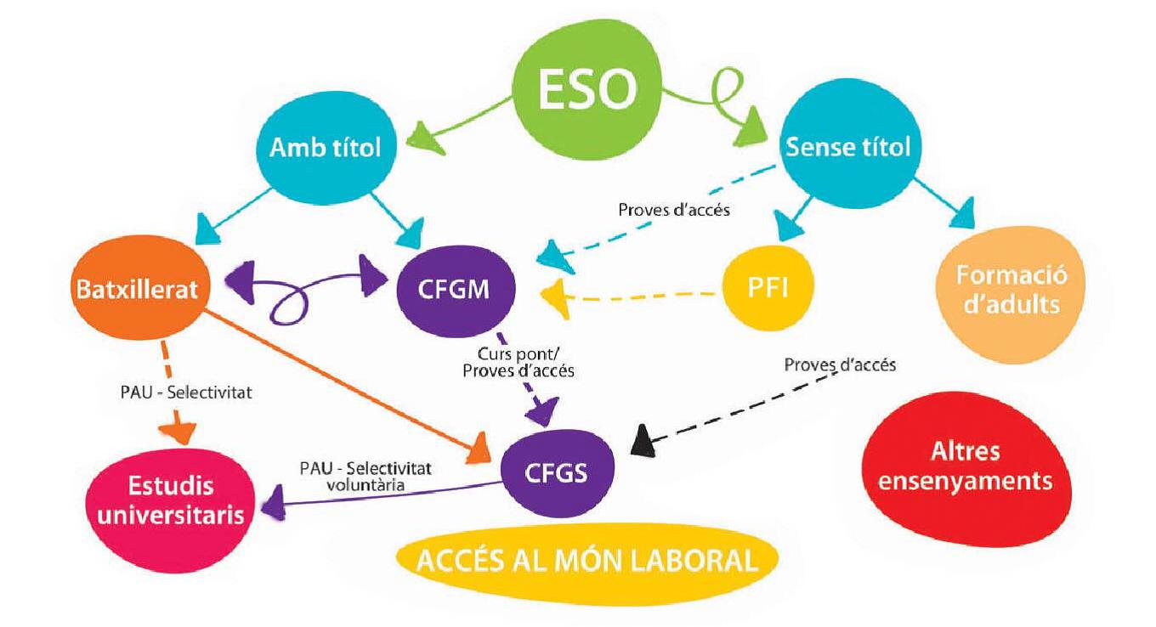
Sistema educatiu català (click per a més informació)

Slide 4
Que es pot fer després del GES?
1.-Continuar estudiant
2.-Anar a treballar
3.-Continuar estudiant i anar a treballar

Slide 5
Primer de tot cal que tinguis en compte aquets aspectes Qüestionari d’autoconeixement i orientació
1.-Quines són les teves capacitats i habilitats?
2.-Quines són les teves vocacions?
3.-Quina és la teva situació familiar i personal?
4.-Quines són les teves necessitats?
5.-Quines opcions se t’ofereixen?
6.-Què prioritzes i/o tries?

Slide 6
Programes de formació i inserció
Els programes de formació i inserció (PFI), que són voluntaris i duren un curs acadèmic, estan pensats per a joves d'entre 16 i 21 anys que han deixat l'educació secundària obligatòria i no segueixen estudis en el sistema educatiu ni participen en cap acció formativa. L'objectiu dels PFI és proporcionar-los, d'una banda, la possibilitat de tornar al sistema educatiu (a la formació professional) i, de l'altra, l'aprenentatge imprescindible per accedir al mercat de treball.
Els PFI s'adscriuen a diferents famílies professionals.

Slide 7
Formació professional
La formació professional capacita per a l'exercici qualificat de diverses professions i proporciona la formació necessària per adquirir la competència professional i el coneixement propis de cada sector.
La formació professional s'organitza per famílies professionals que ordenen els ensenyaments en cicles de grau mitjà o de grau superior; amb la superació dels primers s'obté el títol de tècnic i amb la superació dels segons el de tècnic superior.

Slide 8
Batxillerat
El batxillerat forma part de l’educació secundària postobligatòria i es distribueix en dos cursos acadèmics. Es desenvolupa en diverses modalitats, s’organitza de manera flexible i, si cal, en vies diferents dins de cada modalitat, de manera que pot oferir una preparació especialitzada als alumnes d’acord amb les seves perspectives i interessos de formació.

Slide 9
Algunes webs d’interès:
Què pots fer quan acabis la ESO
Ofertes de treball i formació
Servei d’ocupació de Catalunya
CIFO l’Hospitalet
Programes de garantia juvenil
Formació professional a L’Hospitalet
Beques Formació professional Fundació Planeta
Instituts de Formació professional de L’Hospitalet

Slide 10
PREINSCRIPCIÓ CFGM
Preinscripció
Oferta inicial de places escolars: 10 de maig de 2019
Presentació de sol·licituds: del 14 al 21 de maig de 2019
Presentació de documentació: fins al 23 de maig de 2019
Llista de sol·licituds amb la puntuació provisional: 7 de juny de 2019
Presentació de reclamacions: del 10 al 14 de juny de 2019
Llista de sol·licituds amb la puntuació un cop resoltes les reclamacions: 19 de juny de 2019
Sorteig del número de desempat: 20 de juny de 2019, a les 11 h, als serveis centrals del Departament d'Educació (Via Augusta, 202, Barcelona)
Llista ordenada definitiva: 25 de juny de 2019
Oferta final de places escolars: 5 de juliol de 2019
Llista d'alumnes admesos i llista d'espera: 8 de juliol de 2019
Matrícula
Alumnes preinscrits amb plaça assignada (matrícula ordinària): del 9 al 15 de juliol de 2019
Ampliació de sol·licituds (2a fase d'admissió): 2 i 3 de setembre de 2019
Llista d'admesos (2a fase d'admissió): 4 de setembre de 2019
Període de matrícula (2a fase d'admissió): 5 i 6 de setembre de 2019

Slide 11
PREINSCRIPCIÓ CFGS
Preinscripció
Oferta inicial de places escolars: 24 de maig de 2019
Presentació de sol·licituds: del 29 de maig al 5 de juny de 2019, ambdós inclosos
Presentació de documentació: fins al 7 de juny de 2019
Llista de sol·licituds amb la puntuació provisional: 28 de juny de 2019
Presentació de reclamacions: de l'1 al 4 de juliol de 2019
Llista de sol·licituds amb la puntuació un cop resoltes les reclamacions: 8 de juliol de 2019
Sorteig del número de desempat: 9 de juliol de 2019, a les 11 h, als serveis centrals del Departament d'Educació (Via Augusta, 202, Barcelona)
Llista ordenada definitiva: 10 de juliol de 2019
Oferta final de places escolars: 16 de juliol de 2019
Llista d'alumnes admesos i llista d'espera: 17 de juliol de 2019
Matrícula
Alumnes preinscrits amb plaça assignada: del 18 al 23 de juliol de 2019

Slide 12
PREINSCRIPCIÓ BATXILLERAT
Preinscripció
Oferta inicial de places escolars: 10 de maig de 2019
Presentació de sol·licituds: del 14 al 21 de maig de 2019, ambdós inclosos
Presentació de documentació: fins al 23 de maig de 2019
Llista de sol·licituds amb la puntuació provisional: 4 de juny de 2019
Presentació de reclamacions: del 5 al 12 de juny de 2019
Llista de sol·licituds amb la puntuació un cop resoltes les reclamacions: 17 de juny de 2019
Sorteig del número de desempat: 18 de juny de 2019, a les 11 h, als serveis centrals del Departament d'Educació (Via Augusta, 202, Barcelona)
Llista ordenada definitiva: 21 de juny de 2019
Oferta final de places escolars: 5 de juliol de 2019
Llista d'alumnes admesos i llista d'espera: 8 de juliol de 2019
Matrícula
Alumnes preinscrits amb plaça assignada: del 9 al 15 de juliol de 2019, ambdós inclosos
Termini perquè els alumnes pendents de l'avaluació de setembre confirmin la seva continuació al centre: del 9 al 15 de juliol de 2019
Alumnes de batxillerat pendents de l'avaluació de setembre: del 6 al 10 de setembre de 2019

Slide 13
PREINSCRIPCIÓ EDUCACIÓ D’ADULTS
Preinscripció
Oferta d'ensenyaments: 22 de maig de 2019
Oferta de places: 14 de juny de 2019
Informació i orientació per als alumnes nous: durant el mes de juny de 2019
Presentació de sol·licituds: del 18 al 25 de juny de 2019
Llista de sol·licituds amb la puntuació provisional: 1 de juliol de 2019 a partir de les 14 h
Sorteig del número de desempat: 2 de juliol del 2019, a les 11 h, als serveis centrals del Departament d'Educació (Via Augusta, 202, Barcelona)
Presentació de reclamacions: de l'1 al 5 de juliol de 2019
Llista ordenada definitiva: 8 de juliol de 2019
Llista d'admesos i exclosos (per activitats) i llista d'espera: 10 de juliol de 2019 a les 14 h
Matrícula
Alumnes preinscrits amb plaça assignada: del 2 al 9 de setembre de 2019
Alumnes preinscrits de la llista d'espera: a partir del 12 de setembre de 2019

